Slide 1
AfriTalent
Plateforme de mise en relation entre freelances Africains et clients
Réalisé par : Fama Sarr
Classe : L1 Web – ISI • Année : 2025 – 2026
© AfriTalent 2026 — Tous droits réservés
Notes:
Bonjour. Je vais vous présenter mon projet AfriTalent. Il s’agit d’une plateforme web qui met en relation des freelances africains avec des entreprises à la recherche de compétences numériques.

Slide 2
Sommaire
01
Présentation du projet
05
GitHub & Déploiement
.
02
Choix de design
06
Difficultés rencontrées
03
Architecture du site
07
Ressources utilisées
04
Points techniques
08
Démonstration et Conclusion
Notes:
Voici les différentes parties que je vais aborder durant cette présentation.

Slide 3
Présentation du projet
🌍Contexte
🎯 Objectif
👥 Public cible
Le freelancing est en forte croissance en Afrique.
Créer une plateforme web moderne, responsive et intuitive permettant aux freFaciliter la mise en relation entre freelances et entreprises.elances africains de présenter leurs services et aux clients de les trouver facilement.
Développeurs
Designers
Marketeurs
Entreprises
Notes:
L’objectif principal est de permettre aux entreprises de trouver facilement des talents africains qualifiés et aux freelances de trouver des missions.

Slide 4
Choix de Design
Palette de couleurs
#0D6EFD
#f8f9a
#212529
#ffffff
Noir foncé
Bleu principal
Violet second.
Fond clair
Pourquoi ces couleurs?
Aspect professionnel
Bonne lisibilite
Style moderne

Slide 5
Polices et Inspirations
🎯
Polices utilisées
Système de cartes freelances et filtrage par catégorie de Poppins (titres)
Inters(texte)
⚡
Inspirations
Upwork
Fiverr
Plateformes freelances modernescarousel, accordéon.

Slide 6
Architecture du site
Structure des fichiers
Pages du site
📁 AfriTalent/
📁 css/ → style.css
📁 js/ → script.js
📁 images/
📁 docs/ → *.pptx
📄 index.html
📄 freelances.html
📄 contact.html
📄 about.html
📄 README.md
index.html
Accueil, hero, stats, témoignages
freelances.html
Filtrage & cartes des freelances
contact.html
Formulaire de contact validé
about.html
Présentation de l'équipe

Slide 7
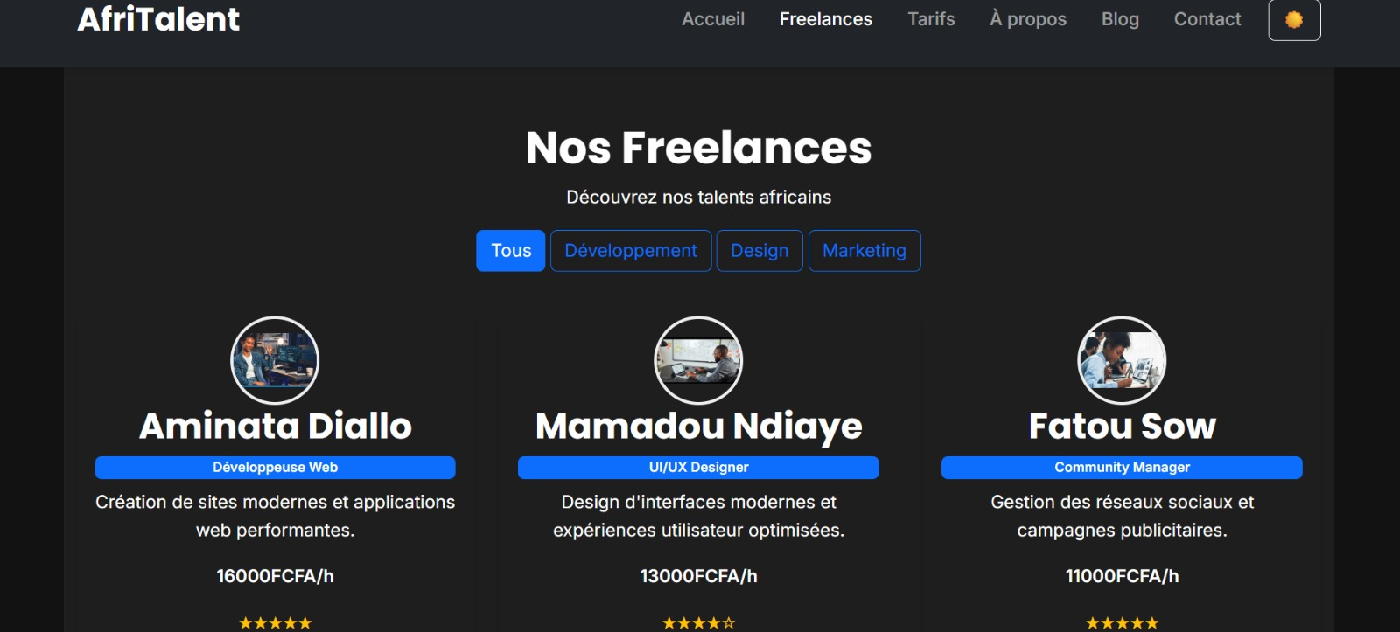

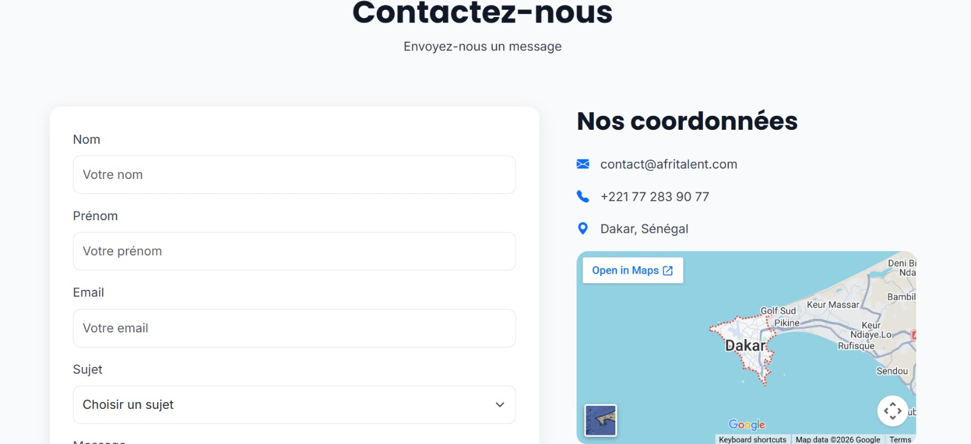
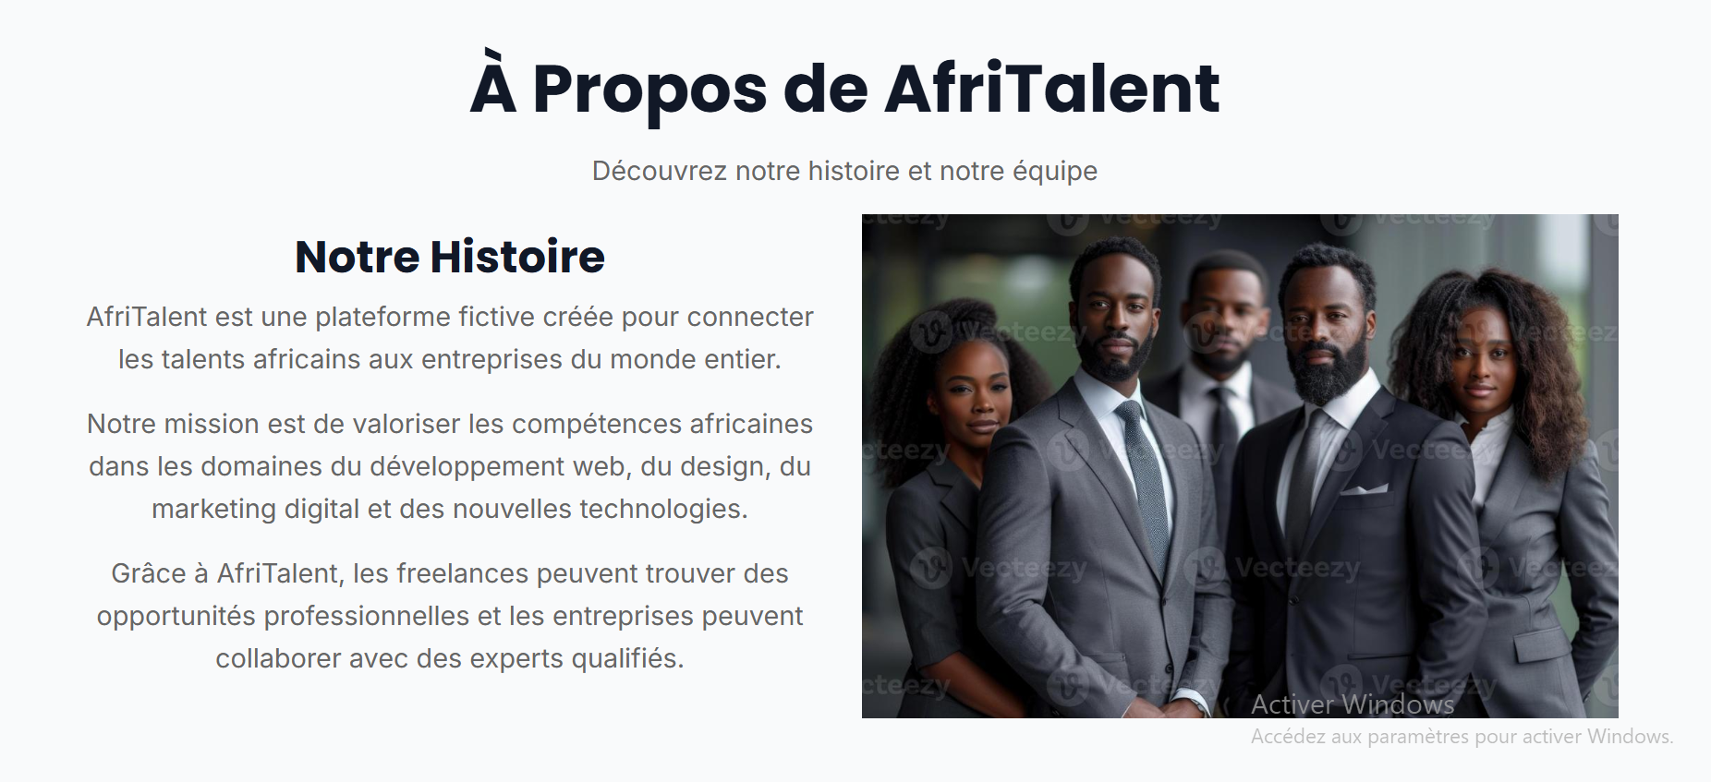
Aperçu du site
[ Capture d'écran ]
[ Capture d'écran ]
🏠 Page d'accueil (Hero)
👥 Page Freelances
[ Capture d'écran ]
📬 Page Contact
ℹ️ Page À propos
💡 Remplacez les zones par vos vraies captures dans PowerPoint

Slide 8
Points techniques — JavaScript
🌙 Dark Mode
Bascule thème clair/sombre, état sauvegardé en localStorage.
document.body.classList.toggle("dark-mode")
✨ Fade In
Détecte les éléments visibles à l'écran et ajoute la classe .show.
new IntersectionObserver((entries) => {...})
🔢 Compteurs animés
Anime les chiffres de 0 jusqu'au chiffre cible au scroll.
requestAnimationFrame(updateCounter)
🔍 Filtrage freelances
Affiche ou cache les cartes selon la catégorie sélectionnée.
card.style.display = "block" / "none"

Slide 9
Bootstrap & CSS avancé
⚡ Composants Bootstrap 5
🎨 CSS avancé
Navbar responsive
Cards & Grid system
--primary-color: #0d6efd
Variables CSS :root
témoignages
Accordion FAQ
transform: translateY(-10px)
Animations hover cards
Formulaire + validation
Badges & Boutons
@media (max-width: 768px)
Responsive tablette/mobile
transition: all 0.8s ease
Transitions fluides
opacity: 0 → 1
Effet Fade In CSS

Slide 10
GitHub & Déploiement
📋 Historique des commits
🚀 GitHub Pages
COMMIT 01 — Initialisation du projet
COMMIT 02 — Structure HTML de base
COMMIT 03 — CSS global & variables
COMMIT 04 — Navbar & Hero section
COMMIT 05 — Section Freelances & filtres
COMMIT 08 — Dark mode & animations JS
COMMIT 10 — GitHub Pages & README final ✅
Branche
master
Source
/ (root)
Statut
✅ En ligne
https://fama-sarr.github.io/SARR-Fama-AfriTalent/

Slide 11
Difficultés & Solutions
01
Le Fade In ne fonctionnait pas
✅ Les styles CSS .fade-in et .fade-in.show étaient manquants. L'IntersectionObserver tournait mais opacity restait à 0.
02
Images absentes sur GitHub Pages
✅ Les chemins d'images utilisaient des slashes incorrects. Correction des chemins relatifs (../images/) pour le déploiement.
03
Formulaire soumis sans validation
✅ L'oubli de e.preventDefault() faisait soumettre le formulaire avant la vérification JavaScript des champs.

Slide 12
Ressources utilisées
MDN Web Docs
Bootstrap Documentation
W3Schools
MDN Web Docs (JS, CSS)
Bootstrap 5 Docs
W3Schools
GitHub Docs
Google Fonts
Bootstrap Icons

Slide 13
🖥️
Démonstration Live
✓ Navigation entre les pages
✓ Dark mode & animations
✓ Filtrage des freelances
✓ Validation du formulaire

Slide 14
Conclusion et Perspectives
✅ Ce que j'ai appris
🚀 Perspectives d'amélioration
HTML5 sémantique structuré
CSS avancé avec variables
JavaScript interactif
Bootstrap 5 responsive
Git & déploiement GitHub Pages
Messagerie client ↔ freelance
Espace membre (inscription/connexion)
Notation et avis sur les freelances
Version mobile native (PWA)
Paiement sécurisé intégré

Slide 15
Merci pour votre attention
Fama Sarr
L1 Web – ISI • 2025 – 2026
AfriTalent
⭐
✨
🌟

